Slide 1







Estrategia
2026 · 2030
Noviembre 2025

Slide 2



Estrategia 2026 · 2030
Contexto de Negocio
Visión y Propósito
Desafíos Estratégicos Planteados
INTERNACIONAL · LOCAL

Slide 3

Contexto de Negocio

Slide 4
Contexto de Negocio
Internacional

Slide 5
Punto de partida: aceleración de los Ciclos de Innovación Tecnológica
7ma. Ola (2025 al …)
6ta. Ola
(2020 al 2025)
5ta. Ola
(2015 al 2020)
Los ciclos de evolución tecnológica y de inversión que antes eran de 10 años, hoy se han reducido a 5 años o incluso menos.
Móvil NTN
Móvil 6G
Redes sensitivas
Zero Touch
GenAI / Agentes
vRAN
4ta. Ola (2010 al 2015)
3er. Ola (2000 al 2010)
2da. Ola (‘90s)
Satelital
XGSPON
Redes autónomas
Móvil 5G Advanced
IA
Docsis 3.0
Netflix
Móvil 4G
FTTH
Móvil 5G
OTT Masivos
Docsis 3.1
1er. Ola (‘80s)
Móvil 2G
Dial Up
xDSL
Móvil 3G
Docsis 2.0
Cable Digital
Móvil 1G
Cable Tradicional
1980
1990
2000
2010
2015
2020
2025

Slide 6



Procesos
Potenciación de AI: Contexto mundial
de CIOs y líderes de IT no tienen procesos formales para rastrear la exactitud de la IA
84%
IA genera productividad, pero aún no logra un retorno claro ni una gestión eficiente de costos y calidad.
Gestión y métricas
Reportan ganancias de productividad con IA
74%
11%
Percibe un ROI por IA
Por cada herramienta de IA adquirida, existen 10 costos ocultos asociados.
Adopción y preparación
De las organizaciones adoptaron agentes de IA
de los líderes de IT que exploran agentes de IA se enfocan en agentes conversacionales
17%
88%
* Fuente Gartner
Notes:
“Las métricas del informe Gartner muestran que la adopción de IA genera productividad, pero aún no logra un retorno claro ni una gestión eficiente de costos y calidad. Centralizar los casos de uso en una plataforma agentica propia nos permitirá evolucionar, optimizar y medir el impacto de la IA, anticipándonos a tendencias globales y fortaleciendo nuestra autonomía tecnológica.”
Procesos
84% de CIOs y líderes de IT no tienen procesos formales para rastrear la exactitud de la IA. Justificación: Centralizar los casos de uso en una plataforma propia facilita la implementación de métricas y controles de calidad.
Por cada herramienta de IA adquirida, existen 10 costos ocultos asociados.
Costos y retorno de la IA
74% de los CFOs reportan ganancias de productividad con IA, pero solo 11% percibe un ROI claro.
Adopción y Preparación
Solo 17% de las organizaciones han adoptado agentes de IA, pero 42% planea hacerlo en los próximos 12 meses. 88% de los líderes de IT que exploran agentes de IA se enfocan en agentes conversacionales.
Datos Adicionales Informe Gartner:
Impacto Laboral y Competencias
El rediseño de roles y puestos implica un esfuerzo 20 veces mayor que los despidos o contrataciones. Justificación: Centralizar la gestión de IA facilita el reskilling/upskilling y la adaptación de la fuerza laboral.
Para 2030, 75% del trabajo IT será realizado por humanos aumentados con IA y 25% por IA autónoma. Justificación: Una plataforma propia prepara a la organización para este futuro, gestionando la transición de manera ordenada.
Soberanía Digital y Dependencia
Para 2027, el 35% de los países estarán “atados” a plataformas de IA específicas de la región. Justificación: Desarrollar una plataforma propia reduce la dependencia de proveedores externos y fortalece la soberanía digital.

Slide 7
Contexto: La tormenta perfecta
Explosión del tráfico de datos
Crecimiento del Revenue vs Capex
Ingresos estancados
Crecimiento anual 18%-27% Ingreso por Mbps cae 10%-15%
Inversiones en fibra y 5G hasta 20% de ingresos vs 10% de los hiperescaladores
Ingresos planos o en caída por competencia y sustitución OTT
7000
6000
5000
4000
3000
2000
1000
0
Global Traffic (EB/month)
Global mobile revenue growth vs mobile capex – 2002-2023
Crecimiento de los ingresos Globales (%) – 2013-2023
x9
6641
30
25
20
15
10
5
0
-5
-10
4525
3280
2023 | 2024 | 2025 | 2026 | 2027 | 2028 | 2029 | 2030 | 2031 | 2032 | 2033
2002 | 2003 | 2004 | 2005 | 2006 | 2007 | 2008 | 2009 | 2010 | 2011 | 2012 | 2013 | 2014 | 2015 | 2016 | 2017 | 2018 | 2019 | 2020 | 2021 | 2022 | 2023
2012 | 2013 | 2013 | 2013 | 2013 | 2014 | 2014 | 2014 | 2014 | 2015 | 2015 | 2015 | 2015 | 2016 | 2016 | 2016 | 2016 | 2017 | 2017 | 2017 | 2017 | 2018 | 2018 | 2018 | 2018 | 2019 | 2019 | 2019 | 2019 | 2020 | 2020 | 2020 | 2020 | 2021 | 2021 | 2021 | 2021 | 2022 | 2022 | 2022 | 2022 | 2023
Moderate
Aggressive
Disruptive
Movile Rev Growth (yoy)
Capex ($bn)
Webscalred
Telecom Operators
Note: Scale of the graph is expressed in EB/month to be consistent with the rest of the traffic report
Fuente: GMSA Intelligence 2024
Fuente: Omdia
La creciente demanda de capacidad de red obliga a las telcos a realizar inversiones cada vez mayores y en plazos más cortos, presionando su rentabilidad

Slide 8
Contexto: Global de la industria
Transformación de la industria
Tendencia de Fusiones
La irrupción de los OTT e hiperescaladores han transformado la industria de telecomunicaciones a un ecosistema digital. La asimetría de escala y la creciente necesidad de inversiones desencadenaron una transformación estructural en la industria de las telcos.
Cantidad de operaciones de fusiones y adquisiciones en 2024, por industria
Tecnología, medios y telecomunicaciones
9.216
Servicios corporativos
6.588
Manufacturera y química
5.372
Escala Global versus Local
Consumo
3.979
Ingresos y capitalización de mercado de hiperescaladores (Facebook, Amazon, Netflix y Google) comparado con empresas de telecomunicaciones por región
Farmacéutica, médica y biotech
3.540
Servicios financieros
3.077
Revenues (2015 vs. 2021)
Market cap (2015 vs. 2021)
Energía, minas y servicios públicos
2.893
600%
500%
400%
300%
200%
100%
0%
-100%
Construcción
1.637
500%
Transporte
1.246
+385%
Inmobiliaria
1.102
+90%
Telefónica España
7%
0%
+5%
En 2019 inició un proceso de consolidación de su operación en España, Reino Unido, Alemania y Brasil, desinvirtiendo en Argentina y el resto de los países en los que tenía presencia.
-7%
-40%
FANG
Japan telcos
US telcos
EU telcos
FANG
Japan telcos
US telcos
EU telcos

Slide 9

De la disrupción al despliegue masivo: Satélites LEO
Proveedores | Servicios en la región
 | D2C | B2B/B2C
Starlink | 2025 | OK
AST | 2026
Lynk | 2026 | 2026
One Web |  | OK B2B B2C (*)
Kuiper |  | 2025
Omnispace (n256) | 2028 | 2028
TeleSat LEO |  | 2026 B2B
D2C (Direct to Cell):
Servicio Móvil con espectro propio
Disponibilidad: actual SMS y Voz | Futura IoT y datos móviles
B2B:
Servicios de datos y valor agregado de alta capacidad (fijo y móvil) a empresas
NTN : Acceso móvil D2C
Redes no Terrestres
LEO SAT
Marco regulatorio:
Definiciones de alcance global
(NTN: Non-Terrestrial Networks)
NTN Broadband Fijo B2C y B2B
Disponibilidad: Actual 200 Mbps | Futura 1Gbps
Banda Ancha al Hogar:
Servicios similares a redes fijas de fibra
(*) Sin fecha disponible
Notes:
“Las métricas del informe Gartner muestran que la adopción de IA genera productividad, pero aún no logra un retorno claro ni una gestión eficiente de costos y calidad. Centralizar los casos de uso en una plataforma agentica propia nos permitirá evolucionar, optimizar y medir el impacto de la IA, anticipándonos a tendencias globales y fortaleciendo nuestra autonomía tecnológica.”
Procesos
84% de CIOs y líderes de IT no tienen procesos formales para rastrear la exactitud de la IA. Justificación: Centralizar los casos de uso en una plataforma propia facilita la implementación de métricas y controles de calidad.
Por cada herramienta de IA adquirida, existen 10 costos ocultos asociados.
Costos y retorno de la IA
74% de los CFOs reportan ganancias de productividad con IA, pero solo 11% percibe un ROI claro.
Adopción y Preparación
Solo 17% de las organizaciones han adoptado agentes de IA, pero 42% planea hacerlo en los próximos 12 meses. 88% de los líderes de IT que exploran agentes de IA se enfocan en agentes conversacionales.
Datos Adicionales Informe Gartner:
Impacto Laboral y Competencias
El rediseño de roles y puestos implica un esfuerzo 20 veces mayor que los despidos o contrataciones. Justificación: Centralizar la gestión de IA facilita el reskilling/upskilling y la adaptación de la fuerza laboral.
Para 2030, 75% del trabajo IT será realizado por humanos aumentados con IA y 25% por IA autónoma. Justificación: Una plataforma propia prepara a la organización para este futuro, gestionando la transición de manera ordenada.
Soberanía Digital y Dependencia
Para 2027, el 35% de los países estarán “atados” a plataformas de IA específicas de la región. Justificación: Desarrollar una plataforma propia reduce la dependencia de proveedores externos y fortalece la soberanía digital.

Slide 10
¿Por qué la tecnología satelital es relevante ahora?
Evolución del suministro de capacidad satelital (Tbps)
Avances tecnológicos
Reducción de costos y precios
Integración con redes terrestres
Impulso de la comunicación directa al dispositivo (D2D)
Atención política
GEO-HTS
NGSO
Fuente: Novaspace
Fuente: GSMA Intelligence
Notes:
“Las métricas del informe Gartner muestran que la adopción de IA genera productividad, pero aún no logra un retorno claro ni una gestión eficiente de costos y calidad. Centralizar los casos de uso en una plataforma agentica propia nos permitirá evolucionar, optimizar y medir el impacto de la IA, anticipándonos a tendencias globales y fortaleciendo nuestra autonomía tecnológica.”
Procesos
84% de CIOs y líderes de IT no tienen procesos formales para rastrear la exactitud de la IA. Justificación: Centralizar los casos de uso en una plataforma propia facilita la implementación de métricas y controles de calidad.
Por cada herramienta de IA adquirida, existen 10 costos ocultos asociados.
Costos y retorno de la IA
74% de los CFOs reportan ganancias de productividad con IA, pero solo 11% percibe un ROI claro.
Adopción y Preparación
Solo 17% de las organizaciones han adoptado agentes de IA, pero 42% planea hacerlo en los próximos 12 meses. 88% de los líderes de IT que exploran agentes de IA se enfocan en agentes conversacionales.
Datos Adicionales Informe Gartner:
Impacto Laboral y Competencias
El rediseño de roles y puestos implica un esfuerzo 20 veces mayor que los despidos o contrataciones. Justificación: Centralizar la gestión de IA facilita el reskilling/upskilling y la adaptación de la fuerza laboral.
Para 2030, 75% del trabajo IT será realizado por humanos aumentados con IA y 25% por IA autónoma. Justificación: Una plataforma propia prepara a la organización para este futuro, gestionando la transición de manera ordenada.
Soberanía Digital y Dependencia
Para 2027, el 35% de los países estarán “atados” a plataformas de IA específicas de la región. Justificación: Desarrollar una plataforma propia reduce la dependencia de proveedores externos y fortalece la soberanía digital.

Slide 11



Servicios satelitales para el consumidor
Comunicación directa al dispositivo (D2D)
Banda ancha hasta el hogar (BTH)
Wi-Fi vía satélite
Conecta teléfonos móviles de alta gama directamente a satélites
Los servicios actuales se limitan a SOS y mensajería; se están iniciando las primeras pruebas de datos
Solo funciona en exteriores con línea de visión directa
Amplía la cobertura y los servicios de emergencia en zonas remotas
Terminales de usuario dedicadas para hogares o pequeñas instalaciones
Funciona mejor en zonas rurales o remotas de baja densidad
Actualmente solo cubre una pequeña parte de los hogares
No es escalable para zonas densamente pobladas: capacidad total y espectro por haz limitados
Enlaces satelitales utilizados para Wi-Fi comunitario compartido, por ejemplo Escuelas e iglesias
Se suele implementar donde la cobertura móvil o de fibra óptica es inexistente o poco fiable
No ofrece la comodidad del uso doméstico ni la movilidad
Se aplica principalmente en entornos en desarrollo y zonas de bajos
Fuente: GSMA Intelligence
Notes:
“Las métricas del informe Gartner muestran que la adopción de IA genera productividad, pero aún no logra un retorno claro ni una gestión eficiente de costos y calidad. Centralizar los casos de uso en una plataforma agentica propia nos permitirá evolucionar, optimizar y medir el impacto de la IA, anticipándonos a tendencias globales y fortaleciendo nuestra autonomía tecnológica.”
Procesos
84% de CIOs y líderes de IT no tienen procesos formales para rastrear la exactitud de la IA. Justificación: Centralizar los casos de uso en una plataforma propia facilita la implementación de métricas y controles de calidad.
Por cada herramienta de IA adquirida, existen 10 costos ocultos asociados.
Costos y retorno de la IA
74% de los CFOs reportan ganancias de productividad con IA, pero solo 11% percibe un ROI claro.
Adopción y Preparación
Solo 17% de las organizaciones han adoptado agentes de IA, pero 42% planea hacerlo en los próximos 12 meses. 88% de los líderes de IT que exploran agentes de IA se enfocan en agentes conversacionales.
Datos Adicionales Informe Gartner:
Impacto Laboral y Competencias
El rediseño de roles y puestos implica un esfuerzo 20 veces mayor que los despidos o contrataciones. Justificación: Centralizar la gestión de IA facilita el reskilling/upskilling y la adaptación de la fuerza laboral.
Para 2030, 75% del trabajo IT será realizado por humanos aumentados con IA y 25% por IA autónoma. Justificación: Una plataforma propia prepara a la organización para este futuro, gestionando la transición de manera ordenada.
Soberanía Digital y Dependencia
Para 2027, el 35% de los países estarán “atados” a plataformas de IA específicas de la región. Justificación: Desarrollar una plataforma propia reduce la dependencia de proveedores externos y fortalece la soberanía digital.

Slide 12
Espectro D2D: ¿Qué ha cambiado?
1
2
3
4
SpaceX y Echostar
AST y Ligado Networks
Viasat y Space42
Apple y Globalstar
Adquisición de espectro satelital tras las primeras pruebas en bandas móviles.
Adquisición de espectro satelital tras las primeras pruebas en bandas móviles
Desarrollo de una red con capacidad D2D
Uso continuado del espectro satelital de Viasat
Inversión en segunda generación
Uso continuado del espectro satelital
Fuente: GSMA Intelligence
Notes:
“Las métricas del informe Gartner muestran que la adopción de IA genera productividad, pero aún no logra un retorno claro ni una gestión eficiente de costos y calidad. Centralizar los casos de uso en una plataforma agentica propia nos permitirá evolucionar, optimizar y medir el impacto de la IA, anticipándonos a tendencias globales y fortaleciendo nuestra autonomía tecnológica.”
Procesos
84% de CIOs y líderes de IT no tienen procesos formales para rastrear la exactitud de la IA. Justificación: Centralizar los casos de uso en una plataforma propia facilita la implementación de métricas y controles de calidad.
Por cada herramienta de IA adquirida, existen 10 costos ocultos asociados.
Costos y retorno de la IA
74% de los CFOs reportan ganancias de productividad con IA, pero solo 11% percibe un ROI claro.
Adopción y Preparación
Solo 17% de las organizaciones han adoptado agentes de IA, pero 42% planea hacerlo en los próximos 12 meses. 88% de los líderes de IT que exploran agentes de IA se enfocan en agentes conversacionales.
Datos Adicionales Informe Gartner:
Impacto Laboral y Competencias
El rediseño de roles y puestos implica un esfuerzo 20 veces mayor que los despidos o contrataciones. Justificación: Centralizar la gestión de IA facilita el reskilling/upskilling y la adaptación de la fuerza laboral.
Para 2030, 75% del trabajo IT será realizado por humanos aumentados con IA y 25% por IA autónoma. Justificación: Una plataforma propia prepara a la organización para este futuro, gestionando la transición de manera ordenada.
Soberanía Digital y Dependencia
Para 2027, el 35% de los países estarán “atados” a plataformas de IA específicas de la región. Justificación: Desarrollar una plataforma propia reduce la dependencia de proveedores externos y fortalece la soberanía digital.

Slide 13
Capacidades teóricas máximas de D2D
Actualmente, la mayoría de las pruebas de D2D utilizan 2 x 5 MHz; Analizamos el impacto de una mayor disponibilidad teórica de espectro.
Adopción de D2D para servicio de 2 Mbps (% de población rural)
Adopción de D2D para servicio de 20 Mbps (% de población rural)
Zonas rurales
Todas las áreas
Starlink 12.000 satélites
Starlink 42.000 satélites
Starlink 12.000 satélites
Starlink 42.000 satélites
Escenarios de disponibilidad de espectro:
80 MHz de espectro móvil
800 MHz de espectro móvil
70 MHz de espectro móvil
140 MHz de espectro móvil
Fuente: GSMA Intelligence
Notes:
“Las métricas del informe Gartner muestran que la adopción de IA genera productividad, pero aún no logra un retorno claro ni una gestión eficiente de costos y calidad. Centralizar los casos de uso en una plataforma agentica propia nos permitirá evolucionar, optimizar y medir el impacto de la IA, anticipándonos a tendencias globales y fortaleciendo nuestra autonomía tecnológica.”
Procesos
84% de CIOs y líderes de IT no tienen procesos formales para rastrear la exactitud de la IA. Justificación: Centralizar los casos de uso en una plataforma propia facilita la implementación de métricas y controles de calidad.
Por cada herramienta de IA adquirida, existen 10 costos ocultos asociados.
Costos y retorno de la IA
74% de los CFOs reportan ganancias de productividad con IA, pero solo 11% percibe un ROI claro.
Adopción y Preparación
Solo 17% de las organizaciones han adoptado agentes de IA, pero 42% planea hacerlo en los próximos 12 meses. 88% de los líderes de IT que exploran agentes de IA se enfocan en agentes conversacionales.
Datos Adicionales Informe Gartner:
Impacto Laboral y Competencias
El rediseño de roles y puestos implica un esfuerzo 20 veces mayor que los despidos o contrataciones. Justificación: Centralizar la gestión de IA facilita el reskilling/upskilling y la adaptación de la fuerza laboral.
Para 2030, 75% del trabajo IT será realizado por humanos aumentados con IA y 25% por IA autónoma. Justificación: Una plataforma propia prepara a la organización para este futuro, gestionando la transición de manera ordenada.
Soberanía Digital y Dependencia
Para 2027, el 35% de los países estarán “atados” a plataformas de IA específicas de la región. Justificación: Desarrollar una plataforma propia reduce la dependencia de proveedores externos y fortalece la soberanía digital.

Slide 14
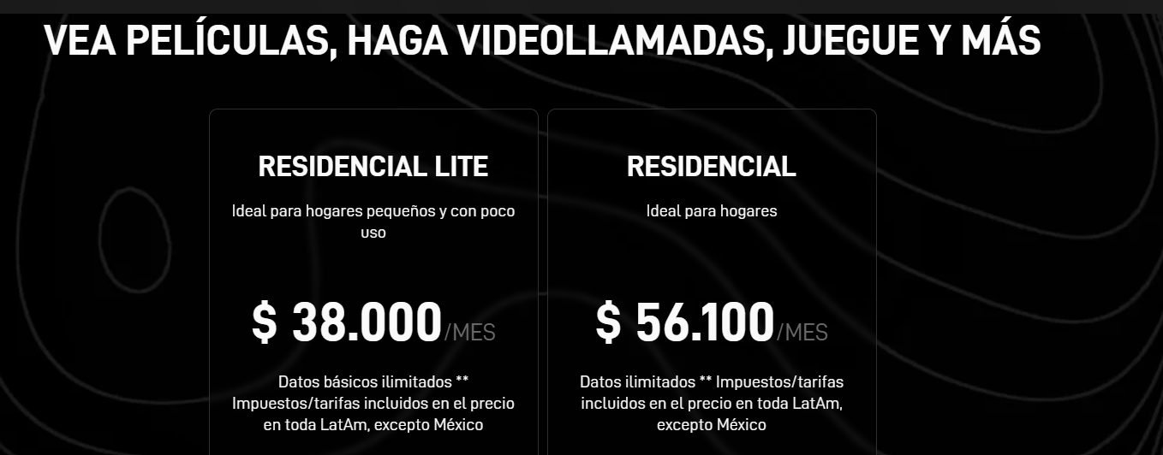

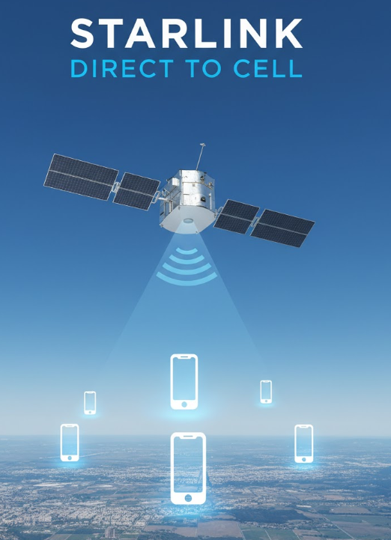
Disrupción del 2024: Satélites LEO
Impacto en el Mercado al 2030
Si Starlink alcanzara 1.5MM de clientes:
60% Zonas Rurales
40% Zonas Urbanas.
Impacto potencial en Personal 300K clientes.
Mercado Internet
2025
2030
7,8K V1/2
25K V3
2,6 TBps
13,4 TBps
0,6MMusers
2,5MM users
Direct To Cell
Mensajería, Voz y datos baja velocidad
Cobertura total nacional/internacional
Servicio complementario móvil
Espectro terrestre licenciado (acuerdos con operadoras y regulador)
1,9 Cliente/km2
15,9 Cliente/km2
8 antenas
40 antenas
Notes:
“Las métricas del informe Gartner muestran que la adopción de IA genera productividad, pero aún no logra un retorno claro ni una gestión eficiente de costos y calidad. Centralizar los casos de uso en una plataforma agentica propia nos permitirá evolucionar, optimizar y medir el impacto de la IA, anticipándonos a tendencias globales y fortaleciendo nuestra autonomía tecnológica.”
Procesos
84% de CIOs y líderes de IT no tienen procesos formales para rastrear la exactitud de la IA. Justificación: Centralizar los casos de uso en una plataforma propia facilita la implementación de métricas y controles de calidad.
Por cada herramienta de IA adquirida, existen 10 costos ocultos asociados.
Costos y retorno de la IA
74% de los CFOs reportan ganancias de productividad con IA, pero solo 11% percibe un ROI claro.
Adopción y Preparación
Solo 17% de las organizaciones han adoptado agentes de IA, pero 42% planea hacerlo en los próximos 12 meses. 88% de los líderes de IT que exploran agentes de IA se enfocan en agentes conversacionales.
Datos Adicionales Informe Gartner:
Impacto Laboral y Competencias
El rediseño de roles y puestos implica un esfuerzo 20 veces mayor que los despidos o contrataciones. Justificación: Centralizar la gestión de IA facilita el reskilling/upskilling y la adaptación de la fuerza laboral.
Para 2030, 75% del trabajo IT será realizado por humanos aumentados con IA y 25% por IA autónoma. Justificación: Una plataforma propia prepara a la organización para este futuro, gestionando la transición de manera ordenada.
Soberanía Digital y Dependencia
Para 2027, el 35% de los países estarán “atados” a plataformas de IA específicas de la región. Justificación: Desarrollar una plataforma propia reduce la dependencia de proveedores externos y fortalece la soberanía digital.

Slide 15
Los datos móviles siguen liderando en el futuro
A nivel global, el Negocio Core presenta bajas tasas de crecimiento para los próximos años.
Tendencia global de evolución de verticales 2029:
Proyectado
Actual
Proyectado
Anterior
Datos móviles
Banda Ancha
TV Paga
5,9%
3,7%
-1,3%
6,0%
4,0%
-1,0%
Crecimiento absoluto (MM USD)
Crecimiento anual promedio (CARG)
* Fuente: Omdia – Reporte de consumo 2023-2028

Slide 16
Construir valor a partir de la conectividad
En los últimos años los CSPs hicieron la mayor parte de las inversiones y recogieron el menor ROI.
El valor se lo llevaron los OTTs.
Si se sigue entendiendo a la red como una infra que otros players explotan y no se enfocan en los flujos de datos que van a pasar por la misma, se seguirá en la base de la pirámide invertida del valor.
Intelligence Layer Technologies
AI/ML
Orchestration
5G Core
RCS
Edge Computing
Data Fabric
RIC
HIGHER VALUE
Applications / Digital Services
Productivity
Gaming
Payments
B2C IoT
Video
Connectivity
LOWER VALUE
Fuente: PWC y Analisys Mason
Notes:
“Las métricas del informe Gartner muestran que la adopción de IA genera productividad, pero aún no logra un retorno claro ni una gestión eficiente de costos y calidad. Centralizar los casos de uso en una plataforma agentica propia nos permitirá evolucionar, optimizar y medir el impacto de la IA, anticipándonos a tendencias globales y fortaleciendo nuestra autonomía tecnológica.”
Procesos
84% de CIOs y líderes de IT no tienen procesos formales para rastrear la exactitud de la IA. Justificación: Centralizar los casos de uso en una plataforma propia facilita la implementación de métricas y controles de calidad.
Por cada herramienta de IA adquirida, existen 10 costos ocultos asociados.
Costos y retorno de la IA
74% de los CFOs reportan ganancias de productividad con IA, pero solo 11% percibe un ROI claro.
Adopción y Preparación
Solo 17% de las organizaciones han adoptado agentes de IA, pero 42% planea hacerlo en los próximos 12 meses. 88% de los líderes de IT que exploran agentes de IA se enfocan en agentes conversacionales.
Datos Adicionales Informe Gartner:
Impacto Laboral y Competencias
El rediseño de roles y puestos implica un esfuerzo 20 veces mayor que los despidos o contrataciones. Justificación: Centralizar la gestión de IA facilita el reskilling/upskilling y la adaptación de la fuerza laboral.
Para 2030, 75% del trabajo IT será realizado por humanos aumentados con IA y 25% por IA autónoma. Justificación: Una plataforma propia prepara a la organización para este futuro, gestionando la transición de manera ordenada.
Soberanía Digital y Dependencia
Para 2027, el 35% de los países estarán “atados” a plataformas de IA específicas de la región. Justificación: Desarrollar una plataforma propia reduce la dependencia de proveedores externos y fortalece la soberanía digital.

Slide 17
Una mirada Latam
Argentina presenta mayor potencial de crecimiento de los negocios core (móvil, BA,TV, voz fija) en comparación con otros países de la región.
CARG en USD
(promedio 2025-2030)
Crecimiento absoluto (MM USD)
Crecimiento anual promedio (CARG)
* Fuente: Omdia – Reporte de consumo 2023-2028

Slide 18

LatAm Fiber InfraCos
1
2
3
4
5
6
Descripción
En julio ‘25 Telefónica adquiere el 50% de CDPQ quedándose con el 100% de la red de fibra de FiBrasil. (75% en manos de Vivo y el 25% restante en Telefónica Infra).
Globenet y BTG Pactual adquirieron una participación del 65,3% de los activos de Oi que comprenden la red de fibra. En 2025 V.tal adquiere ClientCo, cía minorsita de FTTH de Oi.
IHS adquirió una participación del 51% de TIM FiberCo para su expansión en América Latina.
KKR adquirió una participación del 60% de la red de fibra óptica existente de Telefónica Colombia
KKR adquirió una participación del 60% de la red de fibra óptica existente de Telefónica Chile
Entel InfraCo vende el 100% de sus activos de fibra a OnNet Fibra, una empresa conjunta de KKR y Telefónica
Estrategia largo
plazo
Estrategia corto plazo: maximización de salida

Slide 19








Contexto Mercado
De disruptoras a ecosistemas
Las fintechs más exitosas evolucionan hacia un ecosistema completo bajo una única plataforma digital.
Super Apps
Ecosistema integrado. Finanzas embebidas en consumo Teco
Banco europeo global con licencia en múltiples países.
Neobancos
Asociación/ Integración de oferta entre Telcos y Bancos
Integra comercio, pagos, inversiones y fidelización en una experiencia integrada.
Bancos Digitales
Licencias Fintech o de crédito
CAMINO DEL VALOR
Líder latinoamericano con + de 90 millones de clientes. Licencia bancaria completa en Brasil, México y Colombia.
Billeteras móviles
Integración total con e-commerce, crédito, inversiones y adquirencia en todo el ecosistema.
Servicios Simples

Slide 20

Los OTT juegan en todo el mercado de Entretenimiento
Canales
Lineales
Catálogo SVOD
Catálogo TOD
(Alquileres)
Eventos en Vivo
Exclusivos
Producción Originales (Docu y Ficción)
Producción Argentina
(Docu y Ficción)
Integrador de otros OTT
Exclusivo
deportes
Anunciados
Anunciados
Notes:
“Las métricas del informe Gartner muestran que la adopción de IA genera productividad, pero aún no logra un retorno claro ni una gestión eficiente de costos y calidad. Centralizar los casos de uso en una plataforma agentica propia nos permitirá evolucionar, optimizar y medir el impacto de la IA, anticipándonos a tendencias globales y fortaleciendo nuestra autonomía tecnológica.”
Procesos
84% de CIOs y líderes de IT no tienen procesos formales para rastrear la exactitud de la IA. Justificación: Centralizar los casos de uso en una plataforma propia facilita la implementación de métricas y controles de calidad.
Por cada herramienta de IA adquirida, existen 10 costos ocultos asociados.
Costos y retorno de la IA
74% de los CFOs reportan ganancias de productividad con IA, pero solo 11% percibe un ROI claro.
Adopción y Preparación
Solo 17% de las organizaciones han adoptado agentes de IA, pero 42% planea hacerlo en los próximos 12 meses. 88% de los líderes de IT que exploran agentes de IA se enfocan en agentes conversacionales.
Datos Adicionales Informe Gartner:
Impacto Laboral y Competencias
El rediseño de roles y puestos implica un esfuerzo 20 veces mayor que los despidos o contrataciones. Justificación: Centralizar la gestión de IA facilita el reskilling/upskilling y la adaptación de la fuerza laboral.
Para 2030, 75% del trabajo IT será realizado por humanos aumentados con IA y 25% por IA autónoma. Justificación: Una plataforma propia prepara a la organización para este futuro, gestionando la transición de manera ordenada.
Soberanía Digital y Dependencia
Para 2027, el 35% de los países estarán “atados” a plataformas de IA específicas de la región. Justificación: Desarrollar una plataforma propia reduce la dependencia de proveedores externos y fortalece la soberanía digital.

Slide 21
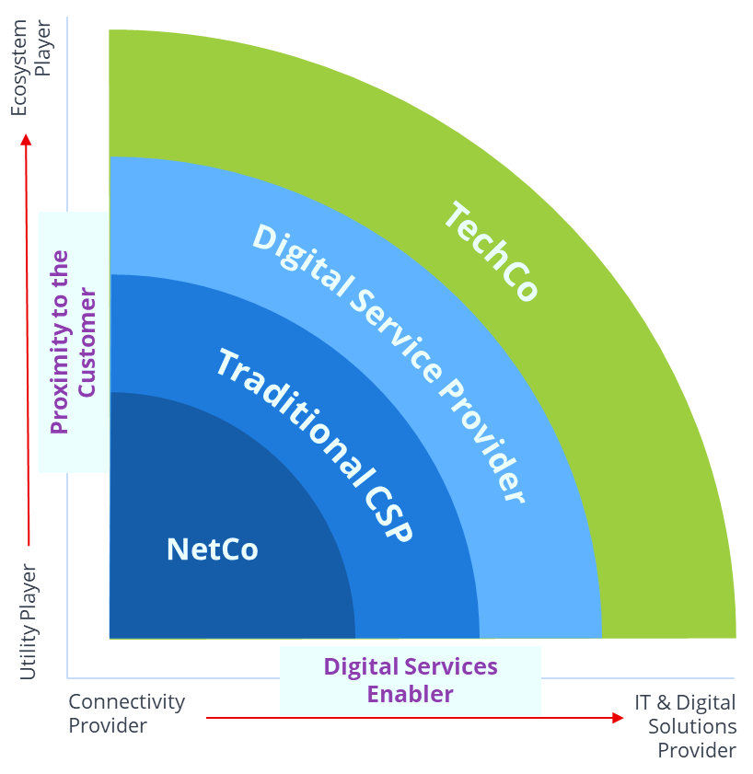
Negocio B2B: Estrategia Telco > Techco
Mantener la fortaleza de su negocio principal mientras se exploran estratégicamente nuevas oportunidades de diferenciación y expansión.
La estructura de TechCo se centrará en proporcionar una red como servicio en un ecosistema en expansión:
TelCo: interacción limitada con el cliente; ligado a un modelo de negocio mayorista, con centro en la conectividad.
Communications Service Provider: sistemas monolíticos, centrados en facturación de voz/datos/texto y con foco en la eficiencia del producto.
Digital Service Provider: arquitectura modular y definida por software, con diversificación de ingresos a través de servicios digitales. Incluye soluciones y plataformas enfocadas.
TechCo: Integración de servicios y productos de distintos partners del ecosistema con foco en agregar valor en la resolución de problemas de los clientes. Especialización por vertical de industria.
Fuente: IDC 2025 / Telecom

Slide 22

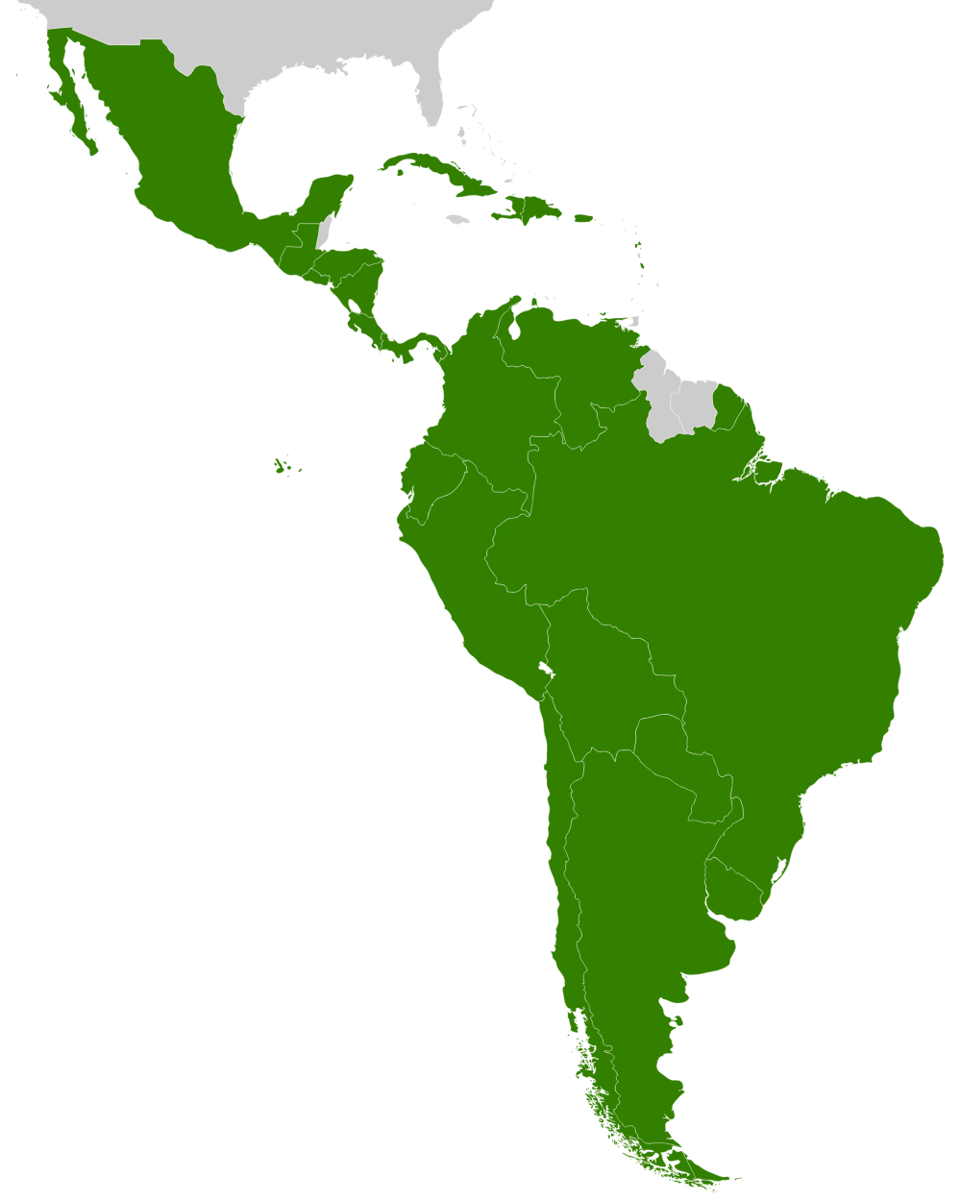






Negocio B2B: Estrategia Telco > Techco
Crecimiento del Mercado de TI empresarial por país en USD.
Mercado Total de
LATAM 2024
US$ 83,5 B
Mercado Total de
LATAM 2025
US$ 91,5 B
Mercado Total de
LATAM 2026
US$ 101,9 B
Se observa un atraso en los niveles de inversión de IT en Argentina en los últimos 2 años, estimación prevén que en 2026 alcance los valores de la región.
USD corrientes (2024) y constantes (2025 y 2026)
Y-Y 2024-2025-2026
Fuente: IDC Black Book , Julio 2025

Slide 23
Contexto de Negocio
Local

Slide 24

Contexto de Negocio
Local
23
Cambio de época
La gente sigue apoyando
La macro te esperanza
La micro sigue siendo un desafío
Estrategia 2026 · 2030

Slide 25






Composición de nuestros clientes
Pisada sobre nuestros hhpp
Ingreso Promedio
en U$S
17%
ABC1
6.100
Salarios privado formal en mínimos desde CFKII
Índice de pobreza decreciente.
40%
13%
C2
2.200
Hiper Competitividad (competencia + agresiva en el territorio).
14%
C3
1.600
13%
D1
1.200
54 %
44%
D2
900
84% en CABA
33% Relación de Dependencia
16% Monotributistas / Autónomos
18% Jubilados
32% Sin Actividad
77% Bancarizados
23% No Bancarizados
6%
Solo Starlink + Locales

Slide 26






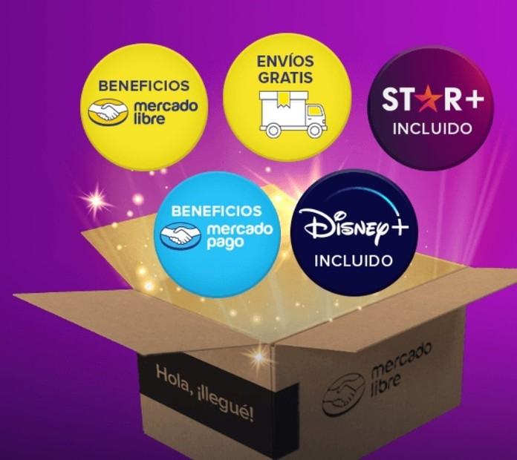
Atentos al riesgo de otros jugadores de diferentes industrias que desafían a los players incumbentes
Breakdown
Ingresos MELI (Q3’25)
MARKETPLACE
Mercado Pago / Ecosistema MELI
44%
40%
66%
36%
FINTECH SERVICES
LOGISTICS SOLUTIONS
Créditos / Mercado Pago
47%
53%
35%
60%
País / Ecosistema MELI
Ingresos
Contribución Directa
100%
CREDIT
SAAS STORES & ERP
52%
22%
22%
36%
43%
18%
ADVERTISEMENT
ENTERTAINMENT
Beneficios para fidelizar el ecosistema
GRATIS
En Argentina 50% de las recargas del mercado y de Telecom se pagan con Mercado Pago

Slide 27

Visión y Propósito
Contexto de Negocio
INTERNACIONAL · LOCAL

Slide 28



Nuestra visión
Potenciar la experiencia de las personas a través de un ECOSISTEMA de servicios relevantes, apalancado en la conexión.
Ser líderes en NPS, revenue share y market share en donde operamos.
Construir valor desde la conectividad, potenciándonos en el ecosistema como habilitador para proveer soluciones digitales.
Ágiles, eficientes y digitales. El mejor lugar para desarrollarse y trabajar.
Regionalización.
Sostener
Crecer
Transformarnos
Soñar
Notes:
“Las métricas del informe Gartner muestran que la adopción de IA genera productividad, pero aún no logra un retorno claro ni una gestión eficiente de costos y calidad. Centralizar los casos de uso en una plataforma agentica propia nos permitirá evolucionar, optimizar y medir el impacto de la IA, anticipándonos a tendencias globales y fortaleciendo nuestra autonomía tecnológica.”
Procesos
84% de CIOs y líderes de IT no tienen procesos formales para rastrear la exactitud de la IA. Justificación: Centralizar los casos de uso en una plataforma propia facilita la implementación de métricas y controles de calidad.
Por cada herramienta de IA adquirida, existen 10 costos ocultos asociados.
Costos y retorno de la IA
74% de los CFOs reportan ganancias de productividad con IA, pero solo 11% percibe un ROI claro.
Adopción y Preparación
Solo 17% de las organizaciones han adoptado agentes de IA, pero 42% planea hacerlo en los próximos 12 meses. 88% de los líderes de IT que exploran agentes de IA se enfocan en agentes conversacionales.
Datos Adicionales Informe Gartner:
Impacto Laboral y Competencias
El rediseño de roles y puestos implica un esfuerzo 20 veces mayor que los despidos o contrataciones. Justificación: Centralizar la gestión de IA facilita el reskilling/upskilling y la adaptación de la fuerza laboral.
Para 2030, 75% del trabajo IT será realizado por humanos aumentados con IA y 25% por IA autónoma. Justificación: Una plataforma propia prepara a la organización para este futuro, gestionando la transición de manera ordenada.
Soberanía Digital y Dependencia
Para 2027, el 35% de los países estarán “atados” a plataformas de IA específicas de la región. Justificación: Desarrollar una plataforma propia reduce la dependencia de proveedores externos y fortalece la soberanía digital.

Slide 29

Potenciar la​ experiencia Cliente a través de un Ecosistema relevante​
Apalancado en Conectividad + IA
IA
ESCALAR
Data | Cloud + IA Como habilitador de negocios
Salud Financiera
ENTRET.
CONECTIVIDAD PERSONAL
PAY
Regulación + Aprobación Fusión
Transformación Cultural + Integración con TMA
B2B

Slide 30

Primer paso
Para la construcción de un ECOSISTEMA de productos y servicios, no solo se necesitan las diferentes partes que lo componen.
Se necesita un SISTEMA MARCARIO basado en UNA Marca Madre: Un ecosistema que tenga una identidad clara y única.
Que una sola marca lo represente: Personal en el centro del Ecosistema.

Slide 31
¿Por qué Personal?
Personal como marca madre por 2 grandes razones: porque originariamente es la marca que representa la conectividad (base del ecosistema) y porque su mismo nombre representa un valor diferencial para la propuesta de valor: Personalización.
1 Conexión
Nuestro ecosistema está apalancado en la conexión y en nuestra compañía la marca de la conectividad es Personal.
2 Personalización
La manera de que nuestra conexión sea superadora es personalizar la experiencia y la personalización está en el ADN de Personal.

Slide 32

Arquitectura marcaria
Razón social:
Telecom Argentina S.A.
Única marca Compañía y Comercial:
Naming Productos y/o Servicios:
tienda
móvil
fibra
flow
smarthome
pay
Tech

Slide 33

Desafíos Estratégicos Planteados

Slide 34

Desafíos Estratégicos
Evolucionar nuestro negocio core
Nuevos Negocios
Fidelización de cartera en el Negocio Core con mejora de NPS y manteniendo Value Share - Eficiencia en la operación. Alcanzar la fusión con TMA y generar valor en las sinergias
Generación de nuevos negocios que potencien el valor al cliente
Explorar
Incubar
Escalar
Despliegue de Valor Tech
Adecuar el capital
Creación de valor agregado al Negocio Core tradicional de conectividad de Telecom y TMA
Sostener
Evolucionar
Crear valor Nuevo
Optimizar la estructura entre deuda y patrimonio
Regulación
Transformación tecnológica y cultural
Desafíos de la regulación 2030
Infraestructura y Espectro
Ecosistema digital y datos
Lograr la aprobación de la fusión
Nuevo modelo de trabajo
ntegración cultural con TMA
La IA como acelerador de la evolución tecnológica.

Slide 35

Evolucionar Nuestro Negocio Core
Consolidar posiciones estratégicas en Negocio Core.
Invertir para sostener el negocio actual y apalancar futuros negocios.
Evolucionar y potenciar nuestra plataforma de entretenimiento.
Eficientizar la operación.
Fusión: Generación de valor.
Personal Pay.
Regionalización.
Estrategia 2026 · 2030

Slide 36

Consolidar posiciones estratégicas en Negocio Core
Liderar NPS
Continuar con el despliegue 5G
Acelerar despliegue FTTH y Overlay
Liderar Relacionamiento
Estrategia 2026 · 2030
Notes:
“Las métricas del informe Gartner muestran que la adopción de IA genera productividad, pero aún no logra un retorno claro ni una gestión eficiente de costos y calidad. Centralizar los casos de uso en una plataforma agentica propia nos permitirá evolucionar, optimizar y medir el impacto de la IA, anticipándonos a tendencias globales y fortaleciendo nuestra autonomía tecnológica.”
Procesos
84% de CIOs y líderes de IT no tienen procesos formales para rastrear la exactitud de la IA. Justificación: Centralizar los casos de uso en una plataforma propia facilita la implementación de métricas y controles de calidad.
Por cada herramienta de IA adquirida, existen 10 costos ocultos asociados.
Costos y retorno de la IA
74% de los CFOs reportan ganancias de productividad con IA, pero solo 11% percibe un ROI claro.
Adopción y Preparación
Solo 17% de las organizaciones han adoptado agentes de IA, pero 42% planea hacerlo en los próximos 12 meses. 88% de los líderes de IT que exploran agentes de IA se enfocan en agentes conversacionales.
Datos Adicionales Informe Gartner:
Impacto Laboral y Competencias
El rediseño de roles y puestos implica un esfuerzo 20 veces mayor que los despidos o contrataciones. Justificación: Centralizar la gestión de IA facilita el reskilling/upskilling y la adaptación de la fuerza laboral.
Para 2030, 75% del trabajo IT será realizado por humanos aumentados con IA y 25% por IA autónoma. Justificación: Una plataforma propia prepara a la organización para este futuro, gestionando la transición de manera ordenada.
Soberanía Digital y Dependencia
Para 2027, el 35% de los países estarán “atados” a plataformas de IA específicas de la región. Justificación: Desarrollar una plataforma propia reduce la dependencia de proveedores externos y fortalece la soberanía digital.

Slide 37
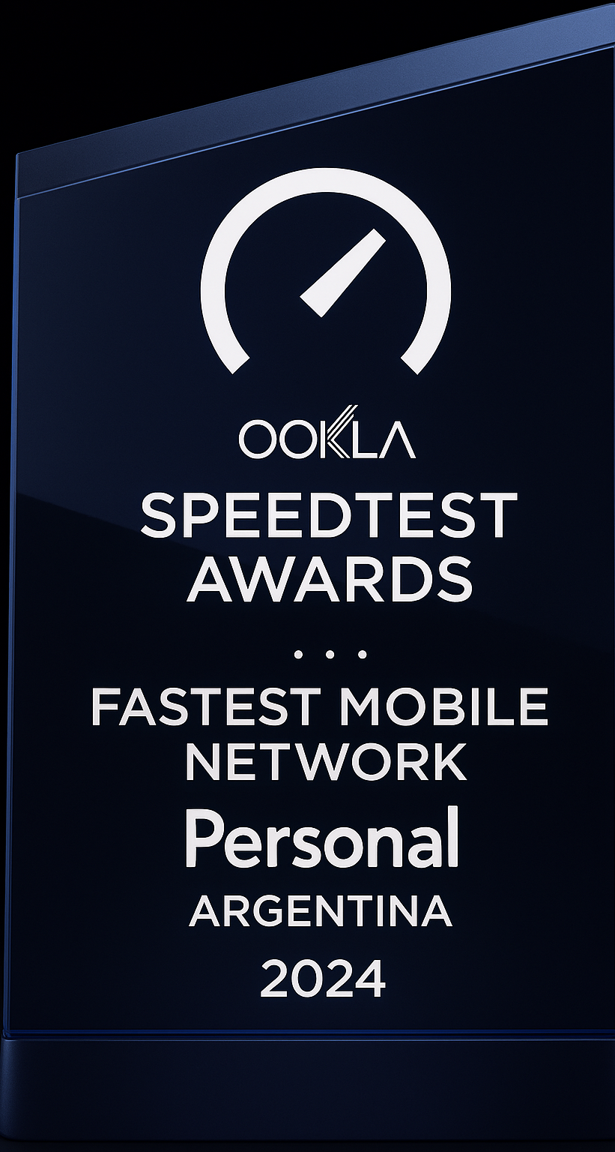

Mejorar experiencia y servicio móvil: Mayor NPS
NPS Móvil Personal
NPS Móvil Movistar
OOKLA
Seleccionada como una de las 10 marcas más valoradas de Argentina.
Ref: Q3 2025

Slide 38


Despliegue Red Móvil
Evolución de volume de datos (Red Única)
 | Sitios separados | Sitios grilla única
 | 8301 | 7524
 | 6548 | 3203
Total | 14849 | 10727
Total
5G
GBOU
4G
Evolución a Grilla Única buscando eficiencia entre redes TP y TMA.
Crecimiento de red TMA: 60% & TECO: 30%
El despliegue de 5G será dirigido a los principales centros alta densidad y grandes centros urbanos.
Inversión acumulada 2026-2030: usd 1.000MM
68% de sitios y 75% de la población con cobertura 5G para 2030.
Cobertura Obligatoria Regulatoria.
% Terminales 5G
% Clientes 5G
% Sitios 5G
162MM | 346MM | 200MM | 196MM | 105MM | 104MM
CAPEX TP+TMA

Slide 39
Mejora calidad y servicio internet apalancado en FTTH Mayor NPS
NPS Internet Personal
NPS Internet Movistar

Slide 40
Acelerar FTTH Overlay y Expansión FTTH
Redes Acceso Fijo al 2030 (HHPP MM)
11,8 MM HP
80% de Cobertura FTTH Argentina (14,8MM HP)
Mayor NPS, menor costo operativo
A desplegar Expansión
Blindar los clientes de alto valor, con un nivel de servicio superador con redes FTTH (finalizar OVL en 2027).
Reducir el costo operativo y de CPEs.
Reducir las tasas de reclamos y mejorar el NPS.
Zonas de expansión y Brownfield permiten compensar la pérdida de clientes en zonas núcleo.
+ 1,4MM HP | 123MM USD
Para finalizar el Overlay
+ 2,3MM HP | 213 MM USD
Red
33,4
101
136
24
Inversión 26-30
437 MM USD
100% OVL

Slide 41
Acelerar la migración de clientes a tecnologías más modernas (FTTH/FWA)
Parque Internet según tecnología y zona (valor diciembre de cada año) en millones
Llevar a los clientes a la mejor red disponible de forma eficiente alcanzando un 89% en FTTH hacia 2030
Zonas Expansión
2,32 MM de Clientes
Triplicar la velocidad de migración de clientes HFC a FTTH aprovechando todo contacto con el cliente (Ej. Llamadas por Service Técnicos).
Evitar la compra de CM ahorrando CAPEX.
Expandir la pisada mediante tecnología Móvil (FWA) y recuperar clientes Cobre que no tengan posibilidad de migración a redes fijas.
Facilitar el apagado paulatino de redes que van siendo obsoleta (Cobre y HFC)
Zonas HFC 2W Teco
3,88 MM de Clientes
Reducción debido al agotamiento de la base de clientes HFC
CATEC
103K
348K
189K
% Parque FTTH
48%
72%
89%

Slide 42
Sostener y evolucionar el negocio de TV & Streaming con foco en la personalización de la experiencia
Sostener el parque de clientes brindando planes según perfiles de consumo: profundizar Flow+ como bundle integral de entretenimiento.
Producto 100% digital: disociación contenido y dispositivos. Opción de contratar con o sin set top box para todos los planes.
Personalización: nuevas formas de consumir los contenidos, tanto del vivo como VOD.
Deporte como contenido CLAVE para blindar base: foco en asegurar derechos de fútbol y otros deportes relevantes.
Coproducciones, Streaming música y Micro Contenidos como contenidos diferenciales.
Potenciar la flexibilidad de la propuesta de valor acorde a las necesidades del mercado.
Eficientización como clave de sustentabilidad.
Minerva 11: actualización tecnológica como base para la evolución
Independizarlo de la red propia.
Eficiencia y posibilidad de expansión (PaaS)

Slide 43
Para sostener rentabilidad del Core
Maximizar eficiencias operacionales y vinculadas a IA
Continuar con la digitalización de procesos y la autogestión de nuestros clientes, incorporando Gen AI.
Incrementar la autoinstalación de dispositivos en los hogares de los clientes
Seguir creciendo en solución en línea priorizando los canales no human con valores de NPS crecientes
Sostener los tiempos óptimos alcanzados de agendas de services e instalaciones
Martech: Personalización de campañas con Gen AI
Continuar en la búsqueda del sizing competitivo
Maximizar resto de eficiencias
Inversiones en nuevas tecnologías más eficientes y apagado de legados: reducción del TCO de la red.
Aceleración de la agenda sindical en la nueva organización del trabajo y mejora de la productividad.
Avanzar en un plan de sustentabilidad, que permitirá menores costos de deuda, mayor vínculo con nuestros clientes y empleados.

Slide 44
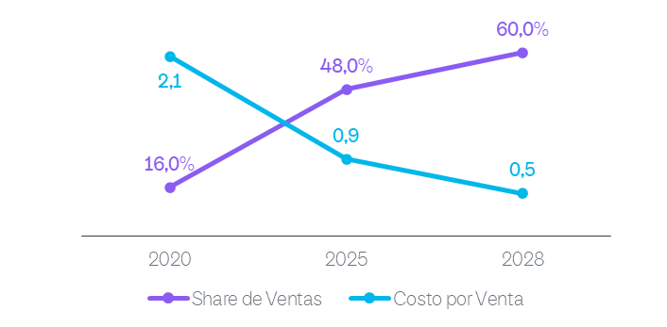
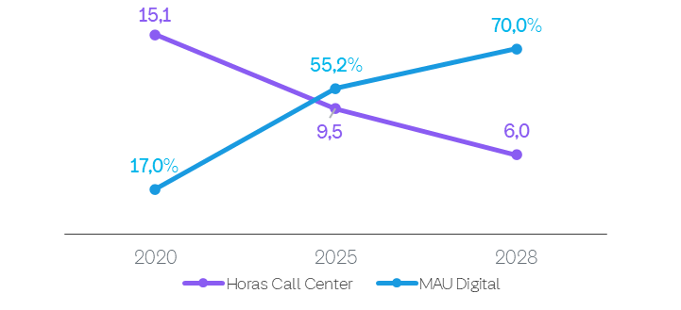
Digital Comercial
Share de Ventas / Costo por Venta
MAU Digital / Horas Call Center
Venta full digital
Martech
Concierge y atención con Gen AI

Slide 45
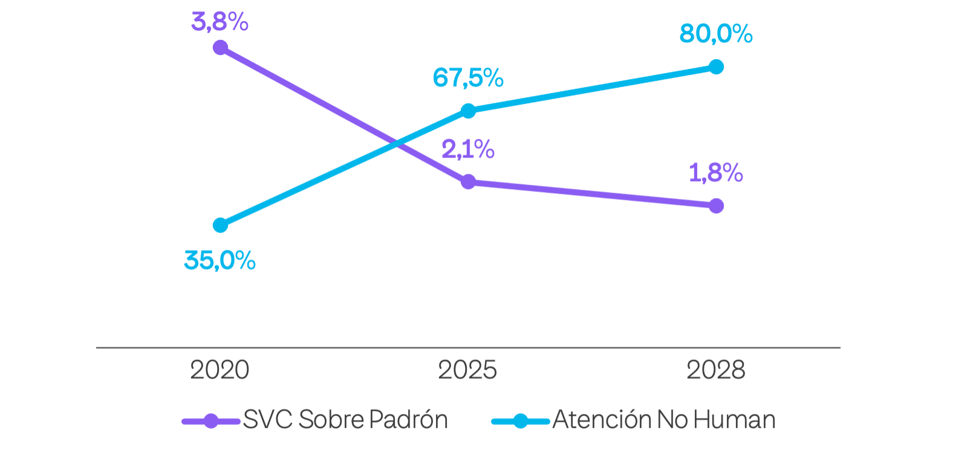
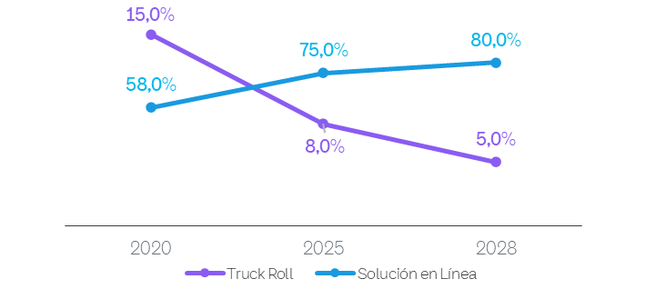
Digital Fullfiltment
SVC Sobre Padrón / Atención No Human
Solución en Línea / Truck Roll
Agentes virtuales
Concierge con lenguaje natural
Autogestión en app y WhatsApp

Slide 46

La fusión generará un mayor valor por efecto de sinergias
VAN en USD Millones
 | Sinergias Relevadas | Realizadas & Comprometidas 2025/2026 | A REALIZAR
Grilla Única Móvil | 1.840 | 1.570 | 269
Salarial | 1.154 | 441 | 713
Edificios Técnicos | 458 | 31 | 426
Publicidad & Otros | 156 | 156 | -
Acceso Fijo | 102 | 102 | -
Programación & Plataforma Video | 171 | 43 | 128
Otros | 1.235 | 388 | 847
 | 5.064 | 2.862 | 2.202
Estrategia 2026 · 2030

Slide 47

Desafíos Estratégicos Planteados
Evolucionar Nuestro Negocio Core
46
Estrategia 2026
Estrategia 2026 · 2030

Slide 48


Nuestros desafíos estratégicos 2025/26
Un cambio de escenario
Primera etapa
Segunda Etapa
Crecimiento Sustentable
Intermediación
Tenemos que asegurar
Crecimiento Sano Contribución Marginal Positiva ( Revenue >CAC)
Reducir el CAC y el Crecimiento del negocio de Lending
Crecer en la penetración de Clientes Telecom (+MAU) y Recurrencia
Mejorar la experiencia del usuario y la Propuesta de Valor Ecosistémica
Para después buscar
Maxiimizar líneas de Revenue y mejora de Eficiencia
Evolucion de la Propuesta de Valor
(Nuevos Productos Financieros)
Crecer en nuevas verticales de Negocios
Capturar nuevos segmentos de Clientes

Slide 49
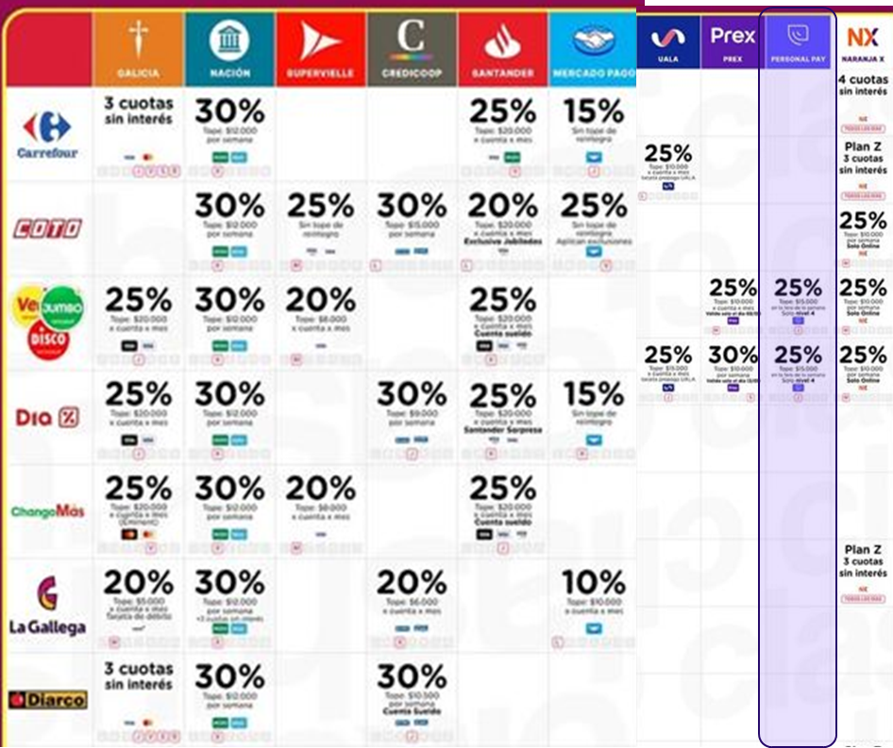
Nuestros principales ejes estratégicos en el Ecosistema
Buscamos Maximizar el valor del Cliente en el ecosistema
En un contexto de agresividad competitiva, desactivamos promociones que generaban CAC.
VOLUMEN
Migración a uso orgánico con leve caída por usuario.
ADQUISICIÓN Y RETENCIÓN
Beneficios y propuesta ecosistémica + Productos que respondan a sus necesidades. + Alianzas gratuitas + Experiencia y performance
CAC
Apalancado en beneficios ecosistémicos. Salida de rubros y Alianzas pagas.
CAPTURA Y CRECIMIENTO
Crecimiento exponencial en clientes ecosistema. El Cliente nace en el ECOSISTEMA y se crossellea a Pay .
MONETIZACION: EBITDA
Márgenes más sanos basados en transaccionalidad genuina y control de costos y ROI.
SEGMENTOS / PROTO USUARIOS
Cliente ecosistema: buscando ROI por tipo de cliente
POSICIONAMIENTO
De la billetera DE USO DIARIO a la billetera DE LOS CLIENTES TELECOM Si soy cliente Personal, me conviene tener Pay.

Slide 50










En un contexto de crecimiento de las billeteras y estabilidad bancaria
Personal Pay Incrementó su presencia posicionándose por encima de varios bancos líderes. En un período de tiempo muy acotado.
Estudio imagen y posicionamiento Brain Network
Ranking PRINCIPALIDAD
1º
88%
2º
67%
3º
4º
35%
25%
26%
5º
18%
25%
22%
26%
12%
15%
6º
2%
7º
26 años
7 años
4 años
26 años*
28 años
8 años
8º
Principales
Alternativos
9º

Slide 51

Nuestras prioridades estratégicas 2026/2030
Personal Pay está transitando el camino de producto específico a plataforma financiera completa.
2022
2023
2026
2030
Nuestra ambición:
Jugar entre los principales
PLAYERS
Start up
Lanzamiento enfocado en pagos móviles, recargas y transferencias
Fintech
Tarjeta prepaga, cashback y alianzas con comercios, créditos personales, FCI de Money Market
Intermediación
Lanzamiento de nuevos productos de inversión, financiación y ahorro
Ecosistema financiero
Convergencia total con servicios Telecom y Nuevas verticales de Negocio
del mercado
Top 4 bancos
Depósitos
$ saldos
10%
41%
Saldos Billeteras $
Depósitos y FCI Sistema Financiero
100% encajes
FCI
$ saldos
7,4%
9%
$ 6Bn
s/vehículo
$ 124Bn
Margen 1% s/sados
(fee topeado por FCI)
Margen 4-6% (spread de tasas y remuneración discrecional a clientes)
Créditos
$ Vol. Deudas
1%
38%

Slide 52

Desafíos Estratégicos Planteados
Evolucionar Nuestro Negocio Core
51
Regionalización del Negocio Core
Apalancándonos en nuestras capacidades, continuar nuestra expansión de Negocio Core en Paraguay y en todo mercado donde existan oportunidades.
Estrategia 2026 · 2030

Slide 53
Principales KPI´s
Desafío
“Consolidar el liderazgo en el Hogar con la mejor red de Fibra del país, entretenimiento y smart home, apalancados en clientes n’s play.”
“Mantener calidad y crecimiento en el segmento Móvil.”
“Continuar el proceso de digitalización de cara al cliente externo e interno con el objetivo de lograr mayor eficiencia.”
“Crecer en la participación del mercado B2B desarrollando el segmento con nuevos productos y servicios”
Ingresos
EBITDA
Paraguay
Suscriptores
Mobile: 2.9M
Broadband: 366k
Pay TV: 113k
Pay: 236k
“Liderar el NPS de la industria”

Slide 54
Hay que buscar oportunidades para consolidar el negocio
Salir
Uruguay
“Liderar el NPS de la industria”

Slide 55

Nuevos Negocios Digitales
Nos apalancamos en el Negocio Core tradicional para desarrollar nuevos negocios digitales con visión de ecosistema.
Estrategia 2026 · 2030

Slide 56
Grade de Madurez
Grado de Madurez
Grado de Madurez
Grado de Madurez
Escalar
Incubar
Incubar /
Escalar
Explorar

Slide 57











SIMSWAP
Market Champion en Argentina y Paraguay
Primer despliegue y liderazgo en Argentina y Paraguay.
NUMBER VERIFICATION
Platform as a Service
Implementada en 4 Operaciones en Argentina y Paraguay y negociaciones con otros operadores.
DEVICE STATUS
Segundo caso de Latam en Monetización
Luego de Brasil, somos el segundo Mercado con monetización.
DEVICE LOCATION VERIFICATION
DEVICE LOCATION RETRIEVAL
Agregación
Sumamos servicios de Agregación e Integración para conectarnos a Operadores y monetizar las API.
Clientes B2B – SIM Swap
En Argentina se firmaron 3 acuerdos y hay otros 10 en discusiones.
Know Your Customer (KYC)
Channel Partner GSMA
Somos parte del ecosistema de partners digitales de Open Gateway.
Device Swap
Acuerdos Mayoristas
Contamos con 7 Acuerdos Wholesale para monetizar las APIs.
SPONSORED DATA

Slide 58

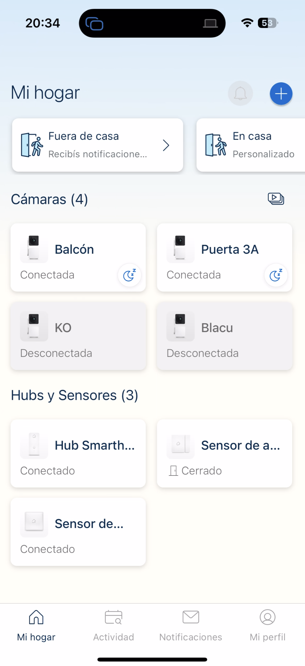
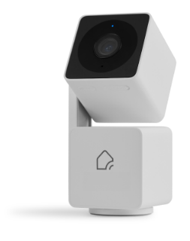
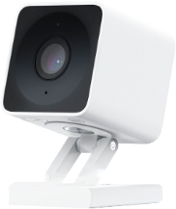


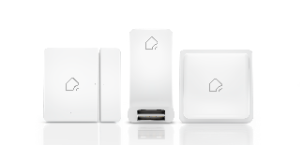

Seguridad, Lighting, Confort, Eficiencia y Analítica Comercial
Smarthome
Expansión del Ecosistema IoT
Visión
Convertir a Telecom en el proveedor líder de soluciones de hogar y empresa inteligente con foco seguridad en América Latina, ofreciendo un ecosistema simple y accesible que transforme la vida de las personas.
Expansión de casos de uso
Expansión Regional
Foco de valor Seguridad y Monitoreo Inteligente
SMB / B2B
UY, CL, CO, BR
400.000 hogares al 2027​
Capturar Valor
Retener Clientes
Abonos y venta de dispositivos

Slide 59
Tienda Personal
Evolución Mercado de Equipos
2024
2025
74% Mercado Legal
26% Mercado Gris
64% Mercado Legal
36% Mercado Gris
60%
Retail
40%
Operador
70%
Retail
30%
Operador
Mercado Libre
Mercado Libre
2024: 6 MARCAS COMERCIALIZADAS
2025: 11 MARCAS COMERCIALIZADAS
Crecimiento del Mercado Gris a partir de la unificación cambiaria
Incremento de la participación de los Marketplace sobre la venta
Incertidumbre del modelo de venta directa impulsado por las fábricas de TDF

Slide 60
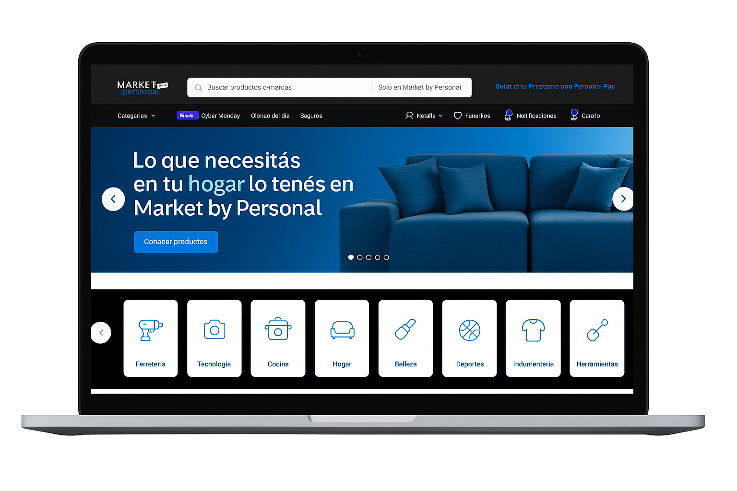
Evolucionamos hacia un Marketplace (3P) ampliando la oferta y potenciando nuestra propuesta de valor al cliente
+16pp.
NPS COMPRADOR EN TIENDA
+17PP FIDELIDAD
Lanzamiento Enero 2026

Slide 61
Energía Renovable
Generación Distribuida · Paneles Solares
Sinergias Relevadas | Incubar
Despliegue en 4 sitios Teco: ahorros de energía de 30% del consumo total: Representa ahorro 31% en la factura Promedio de repago 3 años | B2B: Escalar la venta consultiva y de equipamiento. En proceso. TECO: Escalar en edificios elegibles. 40 edificios 2026
Existe una conveniencia de realizar Parque Comunitario Virtual para demanda Teco. La Regulación lo permite | Locación para trial disponible, caso de negocio en análisis. Evaluar impacto en el operador local de energía. Luego de los resultados se evaluará como escalar.
Se analizó la factibilidad de negocio de Teco como un operador de cara a los segmentos B2C. | Regulación restrictiva. Venta de energía solo para operadores. Capitalizar la experiencia de Teco en proyectos propios y B2B para trasladarlo a clientes B2C. Evolución de la normativa y precios tarifas.
Alcance
Ofrecer al segmento B2B, B2C y TECO una solución de autogeneración de energía solar.

Slide 62

Generación de Valor Tech
Excelencia en la Experiencia del Cliente: socio confiable y cercano con alto NPS: calidad en integración, soporte premium y ejecución impecable.
Evolución hacia Integración de Alto Valor: proyectos de alta integración (llave en mano), soluciones propias, partners globales y plataformas específicas), con verticalización en Agro, Oil & Gas, Minería, Finanzas y Gobierno.
Operador Estratégico en Infraestructura Crítica p/AI y Ecosistemas: posicionamiento en infraestructura crítica nacional/regional (DCs AI-ready, conectividad soberana y cloud híbrida segura), para el desarrollo de soluciones con soberanía digital.
Estrategia 2026 · 2030

Slide 63
Negocio B2B
Mercado
Mercado TI Argentina
Driver de crecimiento
Crec .Soluciones TECH (TECO)
LATAM
Principales iniciativas impulsoras de inversión en IT
Crecimiento del mercado en TI
ARG
 | CAGR 25-29
Datacenter | 4%
Cloud | 19,2%
Pública | 20,2%
Privada | 9,9%
Colaboración | 10%
Seguridad | 13,1%
IOT | 12,1%
Conectividad | 8,9%
Edge | 13%*
Iniciativas de IT según importancia estratégica
* CAGR 23-28 Latam
Fuente: IDC

Slide 64
Negocio B2B
MERCADO CORE + DC
(market share)
Abonos Human ⁽¹⁾
Internet No Dedicado ⁽¹⁾⁽²⁾
2,5 MM
Resto
2,5 MM
Dedicado + Dato
Datacenter ^{(revenue share)}
Resto
2,5 MM
2,5 MM
Resto
(1) Mercado B2B = Pyme + GGCC. - (2) Corresponde a 1H2024
Fuente: IDC Análisis por segmentos de mercado market share - 2H2024

Slide 65
Negocio B2B
Verticales
Mercado de TI Empresarial por Industria Vertical, Argentina 2025-2029
Total 2025: US$ 7.7B
CAGR (25-29)
Crecimiento Anual 2025
Fuente: IDC ICT Spending Guide Enterprise and SMB by Industry, Julio de 2025

Slide 66
Composición de Ingresos en USDMM
Evolución 2025/26
PROY. ESP.
CIBER
CIBER
2026
2026
+29%
+10%
+24%
CLOUD
2025
2025
CLOUD
+5%
2025
U$ 483MM
+10% vs 24
2025
U$ 449MM
-2% vs 24
Tech 32%
+21%
Core 68%
Tech 32%
Core 68%
2026
U$ 504MM
+4% vs 25
IOT
2026
U$ 456MM
+2% vs 25
IOT
+41%
CORE
+4%
CORE
+10%
-3%
0%
Nota 1: Ciber incluye DSWAN Nota 2: TMA no incluye servicios Core de SMB/SOHO e incluye conectividad Mayorista.

Slide 67

Transformación Tecnológica y Cultural
Nuevo Modelo de Trabajo.
Integración cultural con TMA.
Lograr escalabilidad, regionalización y eficiencias operativas de nuestras plataformas.
La IA como acelerador de la evolución tecnológica.
El futuro de la operación de las redes y servicios: Redes Autónomas.
Estrategia 2026 · 2030

Slide 68
IA
Preparar la organización para
diferenciarse y seguir creciendo
Consolidar foco Client Centric para fortalecer nuestro ecosistema
Creación de valor
Agilizar procesos para acelerar el “Time to Market”
Arquitectura, Colaboración & Velocidad
Cultura
Orgullo ENPS + NPS Gestión del cambio
Cultura
Orgullo
ENPS + NPS
Integración TMA
Sizing
Eficientizar la organización, ganar competitividad y potenciar el talento: up/re-skiling
Adaptabilidad & Empoderamiento
Impulsar un liderazgo con mirada de expansión, innovación y escalabilidad
Mentalidad de Crecimiento
Estrategia 2026 · 2030

Slide 69








Nuevo Modelo de Trabajo
Fascinación por el Cliente
Evolución Modelo Operativo
Personalización y Experiencia
Impulso a Adyacencias, B2B
Búsqueda de Eficiencias
AI & Digital First
Simplificación y Decomisionamiento
Éxito en la Integración
Regionalización

Slide 70
Desafío de Sizing
29.700
26.400
27.200
10.300
9.200
Desafío 2030
19.400
18.000
2017
2024
2025
2030
Dotación Personal
Dotación Movistar
Estrategia 2026 · 2030

Slide 71




Plataformización E2E
Asegurar la disponibilización de plataformas habilitadoras para negocios y mercados, que nos permita lograr escalabilidad, regionalización y eficiencias operativas.
Plataformas
2026 | 2030
Argentina
Paraguay
Uruguay
TMA
2030
Front END
Plataformas
TBD
2da etapa
Flexibilidad
Escalabilidad
Abierta y componible
Time To Market
APIs y microservicios
ECOMMERCE
MARTECH
Autogestión B2B2C
Plat. de Contacto
Back END
BSS B2B2C
Workplace
ESS
OSS
Data Office
Plat Gobernance GEN AI
Implementado
En análisis
En implementación

Slide 72
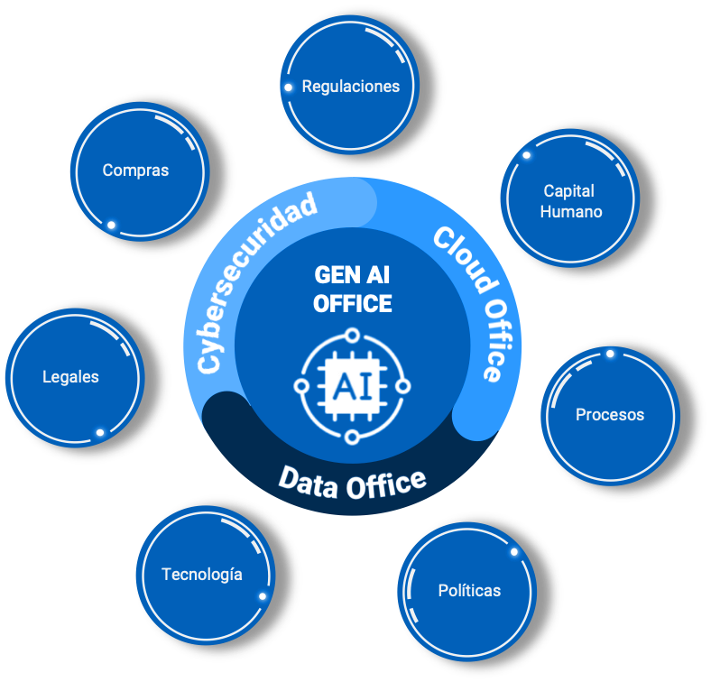





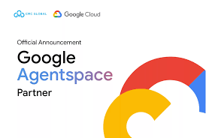
Potenciación de AI:
Estrategia Telecom
Firma acuerdos particulares con los principales partners
GEN AI Modelo Gobierno y plataforma Agentic AI
Centralizar los casos de uso en una plataforma agentica propia nos permitirá evolucionar, optimizar y medir el impacto de la IA, anticipándonos a tendencias globales y fortaleciendo nuestra autonomía tecnológica.
+ 100 Modelos LLMs
+ 5500 Usuarios activos Copilotos y Agentes
26 casos Implementados
20 exploraciones en curso
+10MIL Colaboradores certificados en Foundation de GenAI

Slide 73
Potenciación de AI:
Visión 2030
IA bajo una estrategia por fases alineada con objetivos estratégicos y dinámica de mercado.
Impulsores clave
Eficiencia
Personalización y Experiencia
Responsabilidad
Agilidad
Mejorar la eficiencia operativa a través de la automatización y la integración de IA.
La visión incorpora prácticas éticas de IA, enfatizando la privacidad y la sostenibilidad, que son cada vez más importantes en el panorama de las techco.
La Agilidad para responder a los cambios del mercado y las demandas de los clientes, con una recomendación para desarrollar funciones de comercio inteligente que aprovechen tecnologías emergentes como AI.
Enfoque en los servicios hiperpersonalizados tiene como objetivo transformar la conectividad en oportunidades para los clientes, mejorando la confianza y la inclusión digital.

Slide 74
El futuro de la operación de las redes y servicios: Redes Autónomas
Nuestros Próximos 3 años . . .
+ 30% Sitios Móviles
+ 6200 Sitios 5G
+ 45% Clientes Personal Internet
+ 90% Incremento Trafico en Core Móvil
De la ONT a los dispositivos del Usuario
Nuevas Plataformas de IT
+ 100% Interfaces Core 5GSA
Impacto de AI en Red y Datacenters
Nuevos y más complejos Servicios

Slide 75








¿Cómo se mide el avance hacia la autonomía?
Primeros desafíos de esta transformación:
Inventarios de RED cero error
Modelo de Datos
Fuente Única de Verdad
Agentes AI en análisis y decisión
NIVEL 0
NIVEL 1
NIVEL 2
NIVEL 3
NIVEL 4
NIVEL 5
OPERACIÓN
MANUAL
OPERACIÓN
ASISTIDA
AUTONOMÍA
PARCIAL
AUTONOMÍA
CONDICIONAL
AUTONOMÍA
ALTA
FULL
AUTONOMÍA
REDES COGNITIVAS
AUTOMATIZACIÓN CLOSED LOOP CON INTENCIÓN
AUTOMATIZACIÓN CLOSED LOOP CON AI
AUTOMATIZACIÓN
DE WORKFLOW/
PROCESOS
AUTOMATIZACIÓN DE TAREAS BÁSICAS
EJECUCIÓN MANUAL DE TAREAS

Slide 76

Regulación
Lograr una regulación que incentive inversión de largo plazo
Regulación 2030
Incentivar inversión sostenible y desarrollar el ecosistema digital
Conectividad y competencia
Posible entrada de MVNO
Satélite directo al celular (NTN)
Contribución justa (OTT / uso de red)
Estructura de mercado y concentración
Simplificación regulatoria
Lograr la aprobación de la fusión
Infraestructura y Espectro
Espectro (5G/6G, refarming, topes)
Licitación 5G Paraguay
Internet Uruguay (apertura neutral)
Servicios energéticos integrados(telcos como habilitadores de energía distribuida/solar)
Ecosistema Digital y Datos
Regulación Fintech
Regulación IA, identidad digital y soberanía de datos
Estrategia 2026 · 2030

Slide 77

Adecuar El Capital
Optimizar la estructura entre deuda y patrimonio
Mejorar ratios financieros claves: apalancamiento, cobertura de intereses, liquidez.
Estrategia 2026 · 2030

Slide 78
Visión 2030

Slide 79
Visión 2030
2x
12.800
5.400
Regionalización
Energía
Smarthome
Tienda
Fintech
+
2x
Tienda: U$ 280MM
Fintech: U$20MM
1,7x
6.400
400
2x
1.800
900
1,1x
5.600
Otros
3.700
1,7x
2,3x
1,7x
Conectividad móvil
Conectividad fija
Entretenimiento
Soluciones Tech
300
400
5.100
3.000
Negocios Core
2024
2025
2030
Personal
Movistar

Slide 80
Muchas gracias

Slide 81


 | Situación Actual | Espectativas 2026 | Hechos Relevantes | Índice de Digitalización (1-5) | Oportunidades TechCO
Agro | Campaña con fuerte rebote de cosecha | Más volumen logístico; foco en resiliencia climática | Mayor actividad en reestructuraciones | 2,7 | Conectividad híbrida, redes privadas, IoT con analítica; AgData Exchange
Retail / Supermercados | Caida de volumen; E-commerce creciendo fuerte | Leve recuperación si mejora ingreso real; Mayorista y proximidad ganan share | Cencosud compra de Makro y Basualdo; Carrefour en proceso de venta | 3,5 | E-commerce, edge en tienda, SD-WAN/SASE multi-sede, FinOps. Gest. Logistica
Banca & Finanzas | Morosidad al alza | Normalización gradual si mejora salario real | Macro cerró integración de Itaú Argentina; Galicia culminó compra de HSBC Argentina | 4,0 | APIs, Fraude + cobranzas+scoring con IA, FinOps, SASE/NaaS para sucursales, SOC 24x7
Industria / Manufacturera | IPI manufacturero con baja puntual 2025 | Reasignación de capex hacia automatización | M&A selectivo (autopartes, envases, alimentos). | 2,8 | Vision Comp. Redes Privadas, IoT/OT CiberOT, Edge
Minería, Oil & Gas | 8 megaproyectos de cobre; Litio continúa ramp-ups; Oil&Gas en máximos de producción | 2026 será año de FID para minería. Mayor evacuación de crudo y exportabilidad. | Pipeline activo; Rotación de carteras; Vista adquirió Petronas E&P Arg | 3,2 | CampNet, Redes Priv. Edge video-analytics, IoT, NOC/SOC OT
Energía & Utilities | Normalización de deudas de distribuidoras con CAMMESA | Programas de AMI/Smart-grid, OT-Security | Hitos regulatorios; AySA en proceso de privatización | 3,0 | AMI/Smart-grid, edge OT-SOC, tele-medición.
Sector Público | Presup. acotados, atraso TECH DC propios | Identidad digital,e-justicia Ciber/SOC, soberanía Datos | Modernización de Portales, Videovigilancia, tramites dig | 3,0 | Plataformas de interoperabilidad, datos abiertos seguros, SOC 24x7; conectividad y cloud soberana
volver

